Slide 1



金融大数据分析

Slide 2

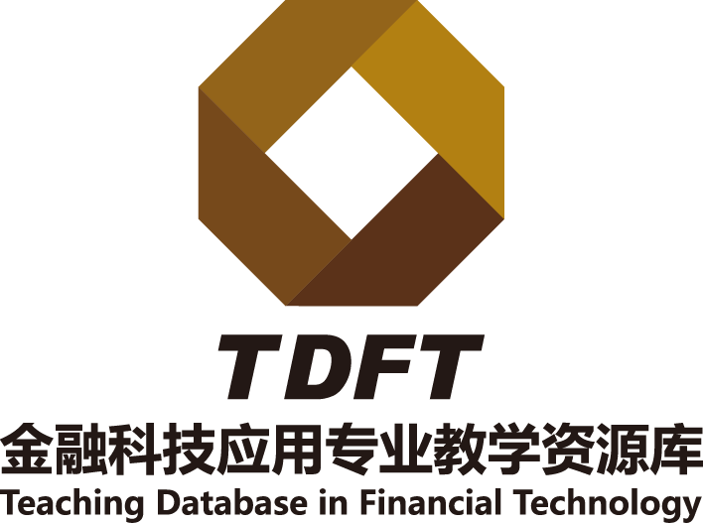
证券数字化转型
主讲教师：

Slide 3
目录
1
证券数字化转型概念
2
智能投顾
3
证券业客户关系

Slide 4

大数据赋能信贷业务
提问导入：
传统证券业有哪些业务，目前的数字化可以应用到哪些场景？

Slide 5
证券数字化转型
数字化转型概念：
案例导入——券商继续加大对信息技术的投入,加速证券数字化转型
应用在下面这些领域：
推动市场发展
提高客户服务
优化投资组合
提高风控能力
改善交易决策

Slide 6
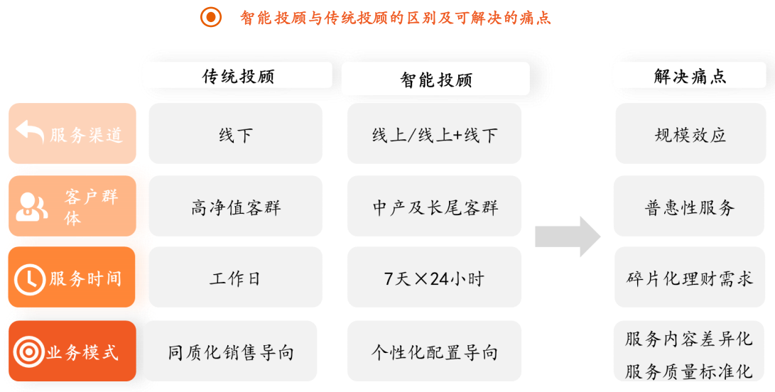
证券数字化转型
智能投顾：
智能投顾概念
传统投顾与智能投顾差异

Slide 7
证券数字化转型
智能投顾：
智能投顾的主要应用场景
券商经纪业务
量化基金策略开发平台
财富管理

Slide 8
证券数字化转型
智能投顾：
智能投顾的缺点
无法预测黑天鹅事件。
没有人性化服务。
依赖互联网和电脑终端。
技术风险。

Slide 9
证券数字化转型
证券业客户关系管理：
证券业客户关系管理的概念
证券业客户关系的作用
提高客户忠诚度。
促进业务发展。
降低营销成本。
提高风险控制能力。
提高公司声誉和品牌形象

Slide 10
证券数字化转型
证券业客户关系管理：
证券业客户关系管理的特点
客户导向。
多渠道互动。
数据驱动。
长期化管理
精细化服务

Slide 11
证券数字化转型
证券业客户关系管理：
证券业客户关系管理的方法
建立完善的客户档案和数据体系。
建立个性化的投资服务优势。
进行精准营销和客户关怀。
建立专业的客户服务团队
科技化手段的运用

Slide 12

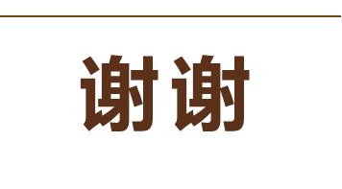

Slide 13
金融大数据分析

Slide 14
量化金融
主讲教师：

Slide 15
目录
1
量化金融的概念
2
量化金融分类
3
量化金融的理论基础

Slide 16
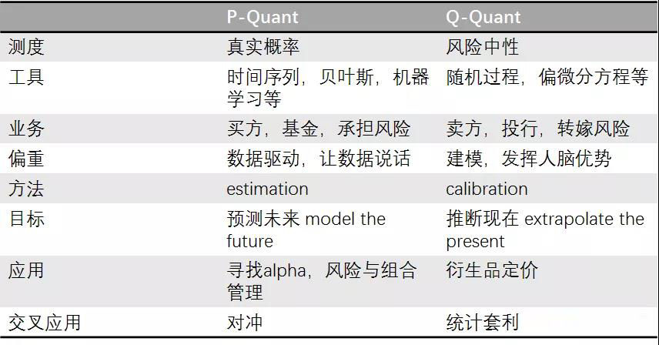
量化金融
量化金融概念：
什么是量化金融
量化金融的分类

Slide 17
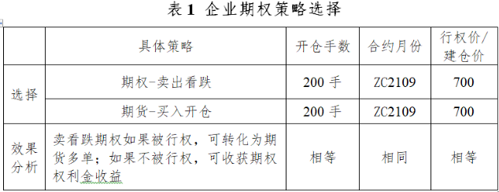
量化金融
案例导入：
郑州商品交易所利用动力煤期权与期货的协同套保

Slide 18

量化金融
课堂讨论：
是否还有其他策略？

Slide 19
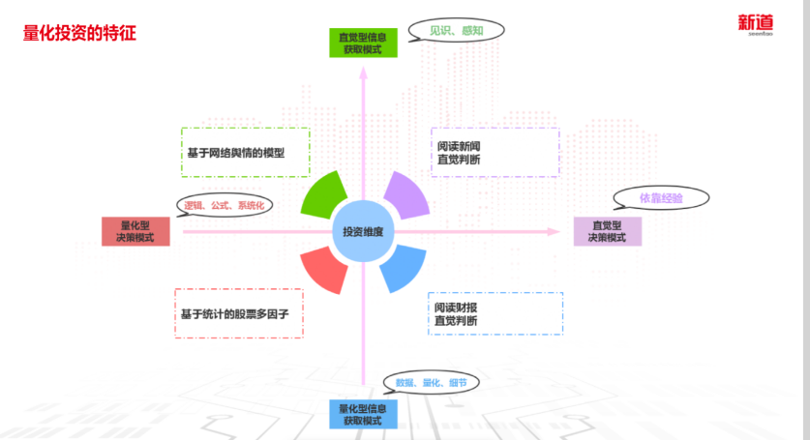
量化金融
量化金融的优势和特点：
量化金融的优势:
如何接收接受与决策？

Slide 20
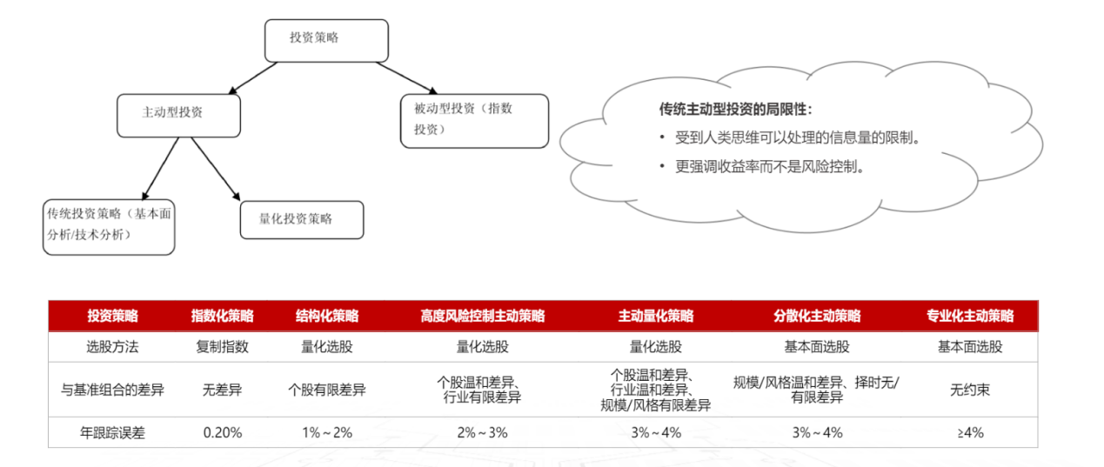
量化金融
量化金融的优势和特点：
量化异于传统的其他特点:
量化投资是基于对市场深入理解而形成的合乎逻辑的投资理念和投资方法。
量化投资是一种主动型策略。
量化投资是一个动态调整的过程。
寻找大概率获胜的机会。

Slide 21
量化金融
量化金融的优势和特点：
数字中国--量化投资与监管导入

Slide 22
量化金融
课堂讨论：
量化交易是否应该加强监管？

Slide 23
量化金融
量化金融的理论基础：
量化金融分别涉及以下科学领域
概率统计理论。
随机过程理论。
金融工程学理论。
优化理论
机器学习理论
数学金融理论

Slide 24
量化金融
量化金融的理论基础：
量化金融具体理论介绍
金融时序分析理论
投资组合理论
债券型产品利率的期限结构
衍生品定价

Slide 26
金融大数据分析

Slide 27
多因子策略及多因子量化交易实践介绍
主讲教师：

Slide 28
目录
1
多因子模型概念和优势
2
基于多因子策略的量化投资实现
3
多因子量化交易实践

Slide 29
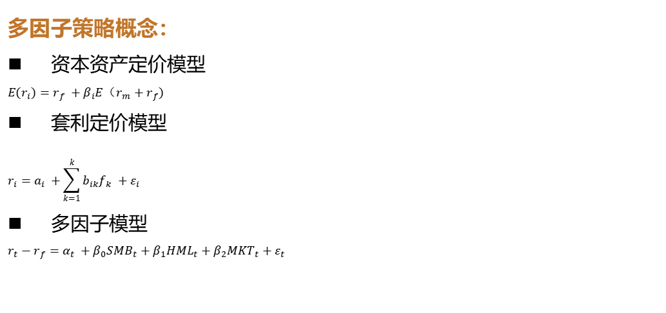
多因子策略
多因子策略概念：
资本资产定价模型
$${E(r}_{i})=r_{f} +β_{i}E（r_{m}+r_{f})$$
套利定价模型
$$r_{i}=a_{i} +\sum_{k=1}^{k}{b_{ik}f_{k} +ε_{i}}$$
多因子模型
$$r_{t}−r_{f}=α_{t} +β_{0}SMB_{t}+β_{1}HML_{t}+β_{2}MKT_{t}+ε_{t}$$

Slide 30
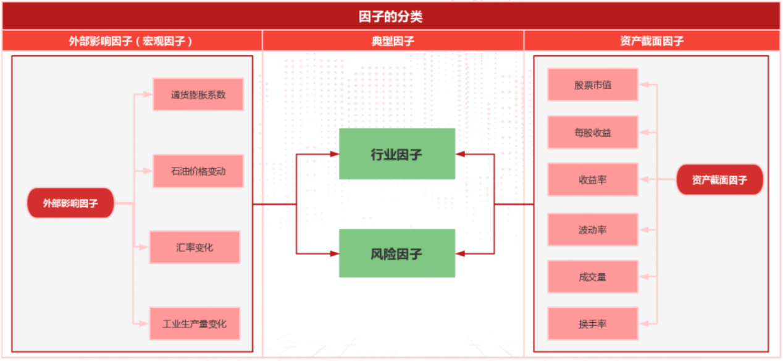
多因子策略
多因子策略概念：
多因子策略优势
因子类型介绍

Slide 31
多因子策略
多因子策略概念：
多因子选股模型判断方法
打分法
回归法
多因子选股模型的建立过程
选取因子
检验因子
因子剔除
建立综合模型并选股

Slide 32
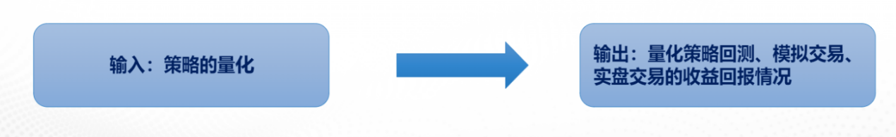
多因子策略
基于多因子策略的量化投资的实现：
多因子量化系统

Slide 33
多因子策略
基于多因子策略的量化投资的实现：
多因子量化系统
回测环境
模拟环境
实盘交易

Slide 34
多因子策略
基于多因子策略的量化投资的实现：
多因子量化投资的编程实现
多因子量化策略与市场环境指标
流动性指标
波动性指标
市场风格指标
风险溢价指标

Slide 35
多因子策略
基于多因子策略的量化投资的实现：
多因子量化投资的编程实现
多因子量化策略与市场环境指标
流动性指标
波动性指标
市场风格指标
风险溢价指标

Slide 36
多因子实战
实训案例：
任务目标：了解量化投资的基本概念，掌握运用相关指标进行量化投资环境分析；理解多因子选股的具体操作流程，学习借助Python语言沪深两市上市公司进行数据清洗、指标打分选取投资组合标的；了解量化回测的基本概念以及常见量化回测工具backtrader，学习使用backtrader对投资组合进行回测，查看交易记录以及回测情况

Slide 37
多因子实战
实训案例：
任务流程：
1.项目导入—利用分析云进行数据可视化，输出量化策略投资环境分析报告。
2. 数据预处理—读取相关沪深A股的信息数据，利用Python语言进行股票的初步筛选和数据清洗。
3. 数据分析与挖掘—依据选取的相关因子，利用代码编辑器，借助Python，分行业进行打分选取标的。

Slide 38
多因子实战
实训案例：
任务分析：
项目导入：
数据准备：按照书上流程与示意图完成数据准备工作

Slide 39
多因子实战
实训案例：
任务分析：
项目导入：
数据可视化：按照书上流程与示意图完成下列数据可视化
进行市场整体环境分析
对成交额和换手率进行可视化，分析市场流动性及活跃度
将不同指数的波动率数据进行可视化，分析波动率走势情况
对不同指数相对于上证指数的超额收益进行可视化，分析市场风格
将沪深300与中证500风险溢价进行可视化并进行分析

Slide 40
多因子实战
实训案例：
任务分析：
数据预处理：
任务描述：导入沪深A股相关数据，并进行数据清洗，剔除异常值。
操作步骤:
引入相关第三方Python库
读取相关数据
异常值数据清洗
将清洗好的数据导出至“沪深A股.xls”

Slide 41
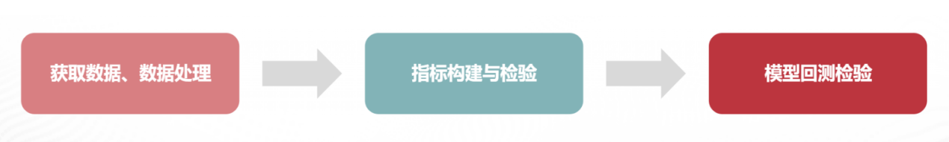
多因子实战
实训案例：
任务分析：
数据分析与挖掘：
打分法选取标的：
数据准备
任务描述
操作步骤：

Slide 42
多因子实战
实训案例：
任务分析：
数据分析与挖掘：
资产组合回测：
任务描述
操作步骤：
绘制图像

Slide 44
金融大数据分析

Slide 45
项目六：大数据在证券业的应用
主讲教师：XXX

Slide 46
量化投资者情绪分析
一、量化投资者情绪的概念
量化投资者情绪是指通过采集和分析投资者在交易过程中的行为、情绪和言论等数据，并运用统计学和机器学习算法进行量化分析，最终衍生出的一种反映市场风险偏好和心理状态的指数或指标。这些数据包括但不限于股市交易量、股价变动、大宗交易、舆情指数、搜索指数、社交媒体数据等。

Slide 47
量化投资者情绪分析
二、量化投资者情绪分析的优势
1. 提高投资决策效率
2. 挖掘市场潜在机会
3. 提高投资回报率
4. 有效管理投资风险

Slide 48
量化投资者情绪分析
三、量化投资者情绪分析方法的步骤
1. 收集情绪数据
2. 文本分析
3. 建立情绪指数模型
4. 制定投资策略
5. 监测市场情绪

Slide 49
量化投资者情绪分析
四、量化投资者分析的方法
1. 情绪指标法
2. 文本挖掘法
3. 机器学习法
4. 交易模型法
5. 监测市场情绪

Slide 50
量化投资者情绪分析
五、量化投资者分析特点
1. 数据驱动
2. 高效性
3. 实时性
4. 综合性
5. 风险控制

Slide 51
量化投资者情绪分析
六、量化投资者情绪分析时注意的问题
1. 情绪指标的准确性
2. 信息滞后性
3. 噪音和随机性
4. 增加交易策略复杂

